Slide 1
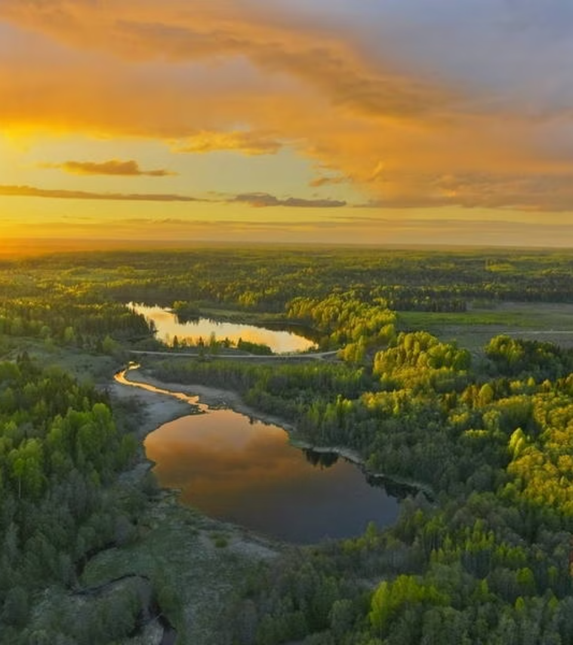
Центральная Россия
newUROKI.net
Здравствуйте, ребята! Сегодня мы с вами отправимся в путешествие по Центральной России, изучим ее состав, географическое положение и узнаем, чем она отличается от Поволжья.
Презентация для урока географии в 9 классе по теме: "Центральная Россия: состав, географическое положение. Центральная Россия и Поволжье"
«Новые УРОКИ» newUROKI.net
Всё для учителя – всё бесплатно!

Slide 2
newUROKI.net
Состав Центральной России
Субъекты Федерации
Географическое положение
Климат
Центральная Россия состоит из 18 субъектов Российской Федерации, включая Москву и Санкт-Петербург. В состав Центрального федерального округа входят: Брянская, Владимирская, Вологодская, Ивановская, Калужская, Костромская, Московская, Нижегородская, Орловская, Рязанская, Смоленская, Тамбовская, Тверская, Тульская, Ярославская области, а также города Москва и Санкт-Петербург.
Центральная Россия расположена в европейской части России, занимая территорию между Восточно-Европейской равниной и Уральскими горами. Она находится в центре России, отсюда и название.
Климат Центральной России умеренно-континентальный с четко выраженными временами года. Зимой здесь бывает холодно, с обильными снегопадами, а летом тепло и влажно.

Slide 3
newUROKI.net
Экономико-географическое положение
Транспорт
Промышленность
Центральная Россия - это крупный транспортный узел. Через ее территорию проходят важные железнодорожные магистрали, автомобильные дороги и воздушные трассы. Благодаря этому, Центральная Россия связана со всеми регионами страны.
В Центральной России сосредоточено множество промышленных предприятий, как крупных, так и мелких. Здесь развита машиностроительная, металлургическая, химическая, текстильная и пищевая промышленность.
Научный и культурный центр
Политический центр
Центральная Россия - это крупнейший научный и культурный центр России. Здесь находятся ведущие университеты, научные институты, музеи и театры.
Центральная Россия - это политический центр России. Здесь находится столица страны - город Москва, а также резиденция президента и правительства.

Slide 4
newUROKI.net
Природно-ресурсный потенциал Центральной России
1
Лесные ресурсы
2
Водные ресурсы
3
Минеральные ресурсы
Центральная Россия богата лесными ресурсами. Леса занимают значительную часть ее территории. В лесах преобладают хвойные породы, но также есть широколиственные и смешанные леса.
В Центральной России протекают крупнейшие реки страны - Волга, Ока, Днепр. Реки богаты рыбой и являются источником питьевой воды. Также здесь много озер, болот и подземных водных ресурсов.
В Центральной России имеются запасы железной руды, нефти, газа, торфа, фосфоритов.
4
Земельные ресурсы
Центральная Россия имеет богатые земельные ресурсы, которые используются для сельского хозяйства. Здесь выращивают зерновые, картофель, овощи, фрукты, ягоды.

Slide 5
newUROKI.net
Население и трудовые ресурсы
Население (млн. человек)
Более 38
Плотность населения (чел/кв. км)
35
Уровень урбанизации (%)
75

Slide 6
newUROKI.net
Экономика Центральной России
Промышленность
В Центральной России развита машиностроительная, металлургическая, химическая, текстильная, легкая и пищевая промышленность.
Сельское хозяйство
В Центральной России выращивают зерновые, картофель, овощи, фрукты, ягоды. Развито животноводство, в том числе молочное и мясное.
Туризм
Центральная Россия привлекает туристов историческими достопримечательностями, музеями, театрами, природными парками, национальными заповедниками.

Slide 7
newUROKI.net
Центральная Россия и Поволжье: сравнительная характеристика
Географическое положение
Рельеф
Центральная Россия расположена в центре европейской части России, а Поволжье - в восточной части европейской России.
Центральная Россия расположена на Восточно-Европейской равнине, а Поволжье - на Приволжской возвышенности.
Природа
Экономика
В Центральной России преобладают хвойные леса, а в Поволжье - степи.
В Центральной России развита машиностроительная, химическая промышленность, а в Поволжье - нефтехимическая, сельскохозяйственная.

